Slide 1

부모교육 프로그램 제안

Slide 2



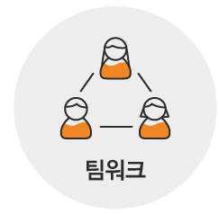

1. 사교육걱정없는세상 소개
은? www.noworry.kr
입시 경쟁과 사교육 고통을 해결하는 대중운동,
2008년 6월 대한민국 최초로 ‘사교육’ 문제를 푸는 교육 시민단체로 출범!
핵심가치
활동영역
정책
시민
영유아사교육 수학교육혁신센터
사교육시장 학교 교육과정·평가
고교체제 대학체제
대입전형 채용시장·직업 간 임금격차
부모·시민강좌 시민참여 캠페인
전국 지역등대모임 (47개) 노워리 상담넷
도서출판 노워리 기자단
소책자 배포( 영유아·사교육·수학·진로)

Slide 3
사교육걱정없는세상이 만들어 온 길
2008
2017
- 대한민국 최초로 ‘사교육’ 문제 푸는 시민단체 출범!
- 사교육 관련 종합 강좌, 국내 최초로 개발
- 초등 1학년 한글수업 시수를 26시간에서 68시간으로
늘려 취학 전 한글 사교육 부담 해소
- 수포자 없는 입시 플랜 캠페인 결과
‘2015 개정 수학교육과정’에서 약 8.7% 감소
- 출신학교 차별 철폐를 문재인 정부가 공약으로 수용
공공기관 블라인드 채용 의무화
2009
- 외고 입시 듣기 시험 문제 폐지에 결정적 기여
- 불필요한 사교육비 줄일 <아깝다 학원비> 소책자, 100만 시민 배포
2011
2018
-외고, 자사고 등 2025년부터 일반고로 전환하는 시행령
개정 유도
-대입 학생 지원서에서 출신학교를 블라인드 처리
정책으로 고교 간 차별시비 차단
- 사교육 걱정 없는 대학 체제 개편 운동 출범
- <아깝다 영어 헛고생> 소책자 출간
- 학원법 개정으로 온라인 학원도 학원 등록,
모든 학원이 카드 결제를 허용하도록 변화 유도
2019
2012
- 수학 대안교과서 ‘수학의 발견’ 출간
- 2018년 한국가이드스타, 공익법인 정보공개 투명성,
재무안정성 부문 만점
- 입시 사교육 제로 7대 특별 공약 운동 출범
- 선행학습 규제법 제정 국민 운동 출범
2020
2014
-수능 킬러문항 국가손배소 진행
-국내 최초 수학 대안 교과서 중학교 3년 과정 완간
-'아깝다 학원비’ , ‘안심해요 육아’등 불필요한 사교육
정보를 알리는 소책자 5종 200만부 배포
- 선행교육 규제법 제정
- <찾았다 진로> 소책자 출간
- 다중지능 세계적 권위자 하워드 가드너 박사와 편지 왕래로
다중지능이론을 악용한 영유아 사교육을 바로잡을 기반 확보
2021~
- 국민들이 반대한 ‘만5세 초등취학 정책’ 철회
- 사교육절감 경험 연구 결과, 자녀교육 고민 유형
진단 기반 <학부모 맑음 워크숍> 개발
2016
- <웃어라 수포자> 소책자 출간 - 출신학교 차별 금지법 국회 발의

Slide 4

사교육걱정없는세상이 만들어 온 길
2019 킬러문항 국가손해배상 소송으로 얻은 것(아래 영상 클릭)

Slide 5
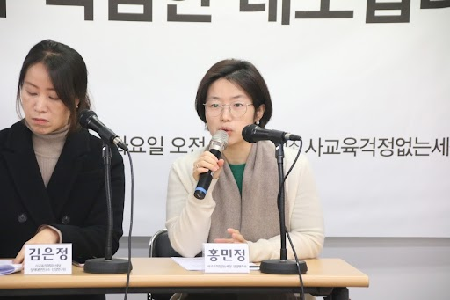
강사 소개
홍민정
변호사
사교육걱정없는세상 공동대표
국가인권위워회 차별시정위원회 위원
서울시교육청 교육발전자문위원회 위원
전 국가교육위원회 설지전문위원회 위원
강의 주제 및 내용 | 강사
<혐오시대, 연대하여 바꾸는 우리 자녀 교육현장> 서이초 사건, 묻지마 칼부림 사건. 우리는 아픈 시절을 지나가고 있습니다. 댓글에는 혐오와 비난이 가득합니다. 학생들은 어떨까요? 경쟁적 입시 교육은 친구를 밟고 올라가야 승자가 되는 구조를 강요하며 연대와 공감을 빼앗고 각자도생만이 정답이라고 주입하고 있습니다. 사활을 건 전쟁터, 우리 학생들이 학교를 바라보는 이미지입니다. 어떻게 하면 우리 자녀의 교육현장과 나의 삶을 보다 따뜻하고 안전하게 바꿀 수 있을까요? ,혐오시대, 연대하여 바꾸는 우리 자녀 교육현장>강의를 통해 알아봅시다. | 홍민정 (변호사, 사교육걱정없는세상 공동대표)

Slide 6
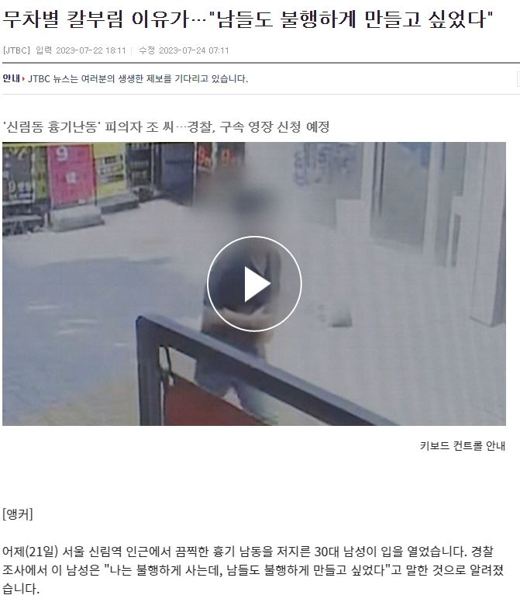
제안하는 부모 교육 강의 내용
<혐오시대, 연대하여 바꾸는 우리 자녀 교육현장>관련 3가지 질문
Q1. 지금 우리 사회는 안전한가요?

Slide 7
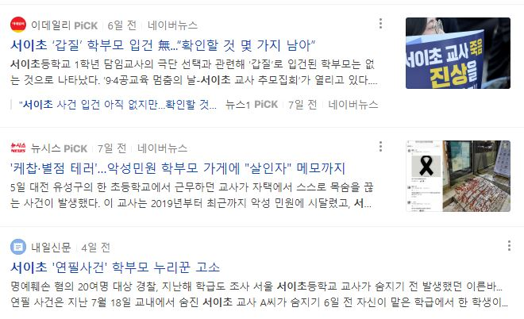
제안하는 부모 교육 강의 내용
<혐오시대, 연대하여 바꾸는 우리 자녀 교육현장>관련 3가지 질문
Q2. 지금 우리 학교는 안전한가요?

Slide 8
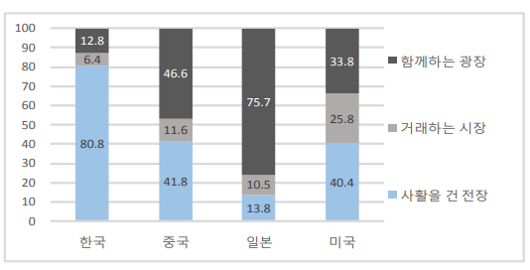
제안하는 부모 교육 강의 내용
<혐오시대, 연대하여 바꾸는 우리 자녀 교육현장>관련 3가지 질문
Q2. 지금 우리 학교는 안전한가요?

Slide 9
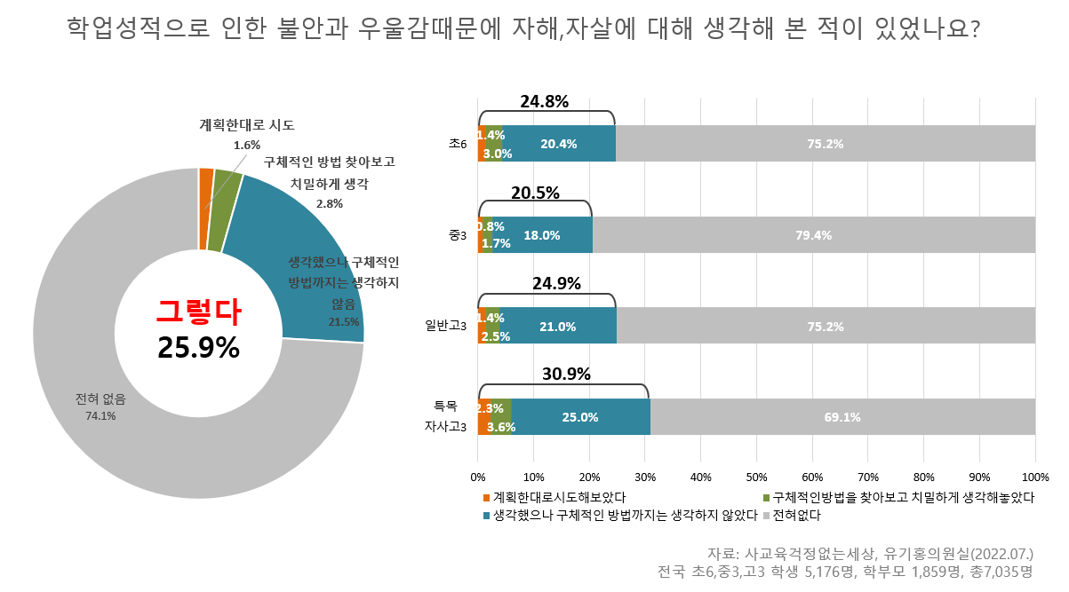
제안하는 부모 교육 강의 내용
<혐오시대, 연대하여 바꾸는 우리 자녀 교육현장>관련 3가지 질문
Q2. 지금 우리 학교는 안전한가요?

Slide 10
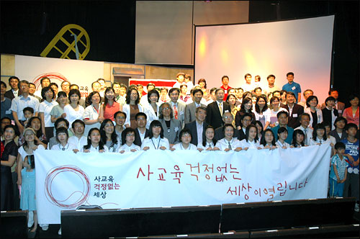
제안하는 부모 교육 강의 내용
<혐오시대, 연대하여 바꾸는 우리 자녀 교육현장>관련 3가지 질문
Q3. 우리의 안전은 어떻게 만들 수 있을까요?

Slide 11
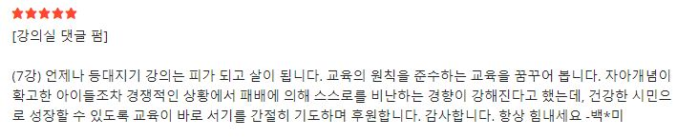
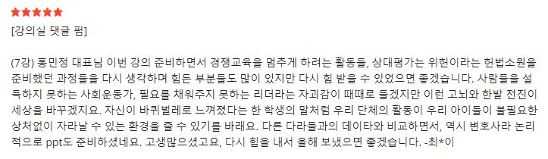
부모교육 프로그램 만족도: 학부모 및 시민

Slide 12
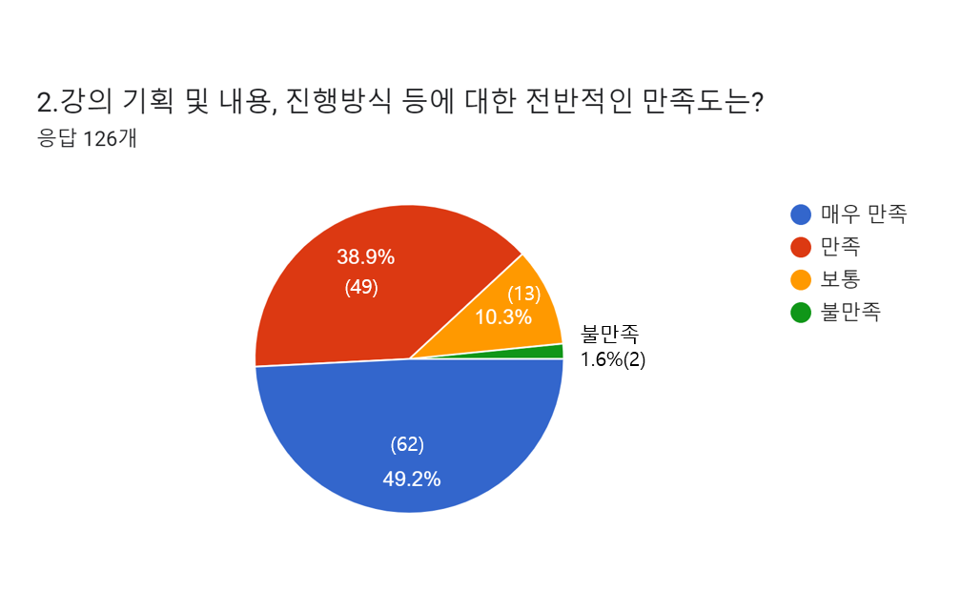
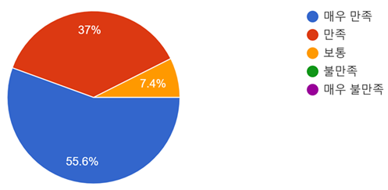
부모교육 프로그램 만족도: 학부모 및 시민
사교육걱정없는세상의 대표적 강의는 매년 하반기에 진행되는 등대지기학교 입니다. 2022년 17기 등대지기학교는 ‘아이는 자기만의 시간표가 있다＇로 7강으로 구성되었습니다. 이 프로그램에서도 185명이 신청해 만족감을 표현했습니다.
- 경쟁의 문제점이 사교육비용의 증가에만 맞추어졌던 그간의 시각에서 아이들 존재가 얼마나 망가지는지로 시야가 확대되는 강의였습니다.
- 강의 내용이 강의 목적에 부합하였고 강의 준비도 잘 되었고 열정이 넘치는 강의였습니다.^^
- 한 쪽으로만 치우치지 않고 강좌들이 어우러쳐 균형을 잡았고, 대표님 강의가 감동적이었습니다.
- 강의를 통해 현재 교육경쟁의 문제점에 대한 생각을 구체적으로할수 있었다 현재와 다음세대 아이들을
위해 변화의 방향을 사교육 걱정없는 세상과 함께 고민해 보고 싶은 마음이 들었다

Slide 13
감사합니다
문의) 요즘부모연구소 부모교육 담당 최승연
edu@noworry.kr 02-797-4044 (내선 417)

